Slide 1
IT-sikkerhed
Philip Kaare Løventoft
d. 16/11-2016

Slide 2
Om mig
Mit navn er Philip Kaare Løventoft.
Cand. Scient. i datalogi fra Københavns Universitet, samt fag på IT Universitetet og enkelte fag indenfor Mellemøststudier ved Tel Aviv Universitet.
Erfaring bl.a. :
Udvikling og exit af eHealth-platformen Daybuilder.
Udvikling og implementation af et dataindsamlingssystem for Bandim Health Project i Guinea-Bissau i Vestafrika.
Udvikling og vedligeholdelse af kommunikationsplatform for ICD-patienter.
Faglige interesserer er bl.a. funktionsprogrammering, IT-sikkerhed og DevOps.

Slide 3
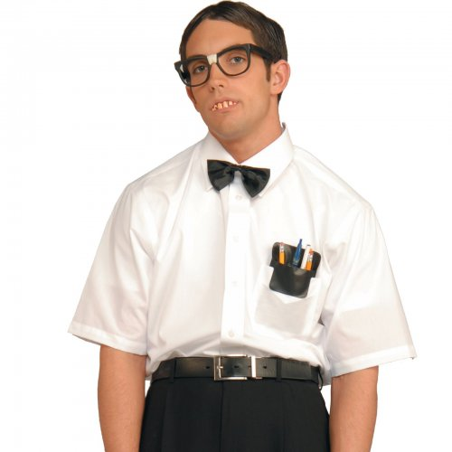
Målet med dagens forelæsning
Læringsmål:
Når vi slutter i dag så kender I til alm. angrebsteknikker, kryptografi og adgangskontrol.

Slide 4
Dagsorden
Hvorfor IT-sikkerhed?
IT-sikkerhed i en nøddeskal
Angrebspunkter (hvad det så fører til af trusler kan I selv forestille jer)
Kryptografi
Adgangskontrol
Kodeeksempler

Slide 5
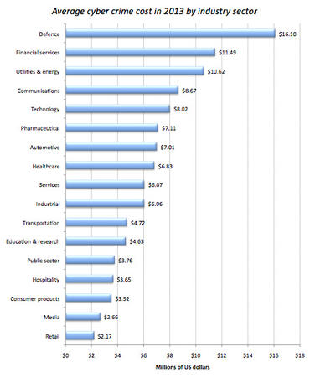
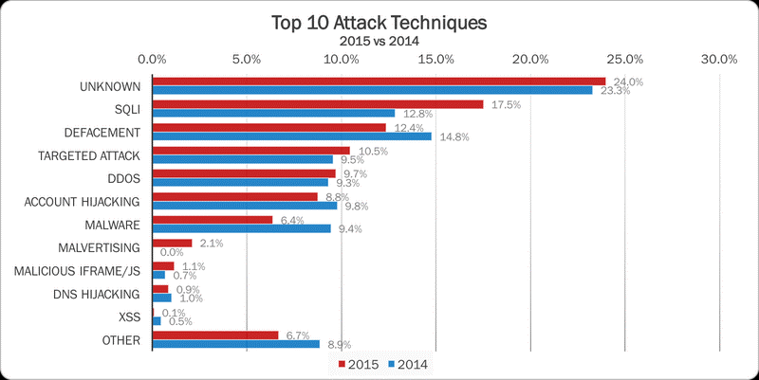
Hvorfor IT-sikkerhed?

Slide 6
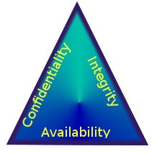
IT-sikkerhed i en nøddeskal: CIA-trekanten
En simpel måde at huske de vigtigste elementer af en
IT-sikkerheds-strategi:
Confidentiallity – at data kun kan ses af de der skal se det
Integrity og Authenticity – at data ikke modificeres uønsket
Availabillity – At IT-systemer er tilgængelige når det ønskes

Slide 7
Angrebspunkter
Grundlæggende findes to typer Angrebspunkter
Tekniske
Menneskelige og organisatoriske
IT-sikkerhed skal derfor tænkes som en helhed.

Slide 8
Tekniske angrebspunkter
De tekniske angrebspunkter er fx
Defekt (bug) i et programs design
Buffer overflow
SQL injection
Designsvaghed fx
Svag kryptering
Mulighed for sessionskapring
Replay-angreb
Hardwaresvaghed
Rowhammer
Elektrisk analyse
Etc. Etc.

Slide 9
Organisatoriske/menneskelige angrebspunkter
Diskuter i 2 min. 2 eksempler med sidemanden hvad nogle organisatoriske eller menneskelige angrebspunkter kunne være.

Slide 10
Organisatoriske/menneskelige angrebspunkter
Der er mange ☺
De organisatoriske angreb er generelt en form for social engineering
Tailgating
Forstillelse (impersonation)
Identitetstyveri

Slide 11
Key take-away 1
Dit system er (formentlig) usikkert!

Slide 12
Overblik over kryptografi
Kryptografi er kunsten at transmittere en meddelelse M mellem en afsender, Alice, og en modtager, Bob, sådan at meddelelsen ikke kan hverken læses eller modificeres af Eve.
Meddelelsen er indkodet med en (eller flere) nøgler.
Sikkerheden bør or en given besked kun afhænge af at nøglen er hemmelig og ikke af at krypteringsalgoritmens hemmeligholdelse.
Steganografi er en søster til kryptografi og handler om at gemme meddelelser i anden data (billeder fx).

Slide 13
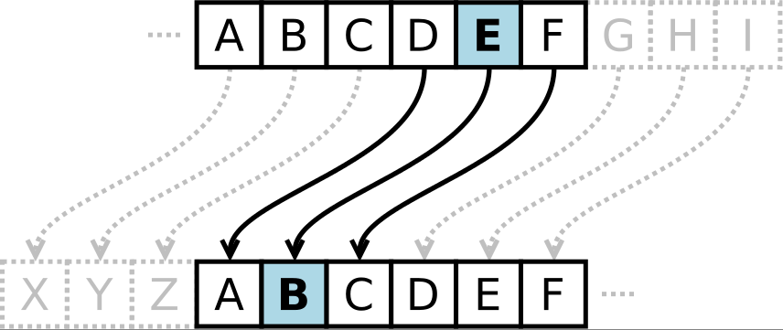
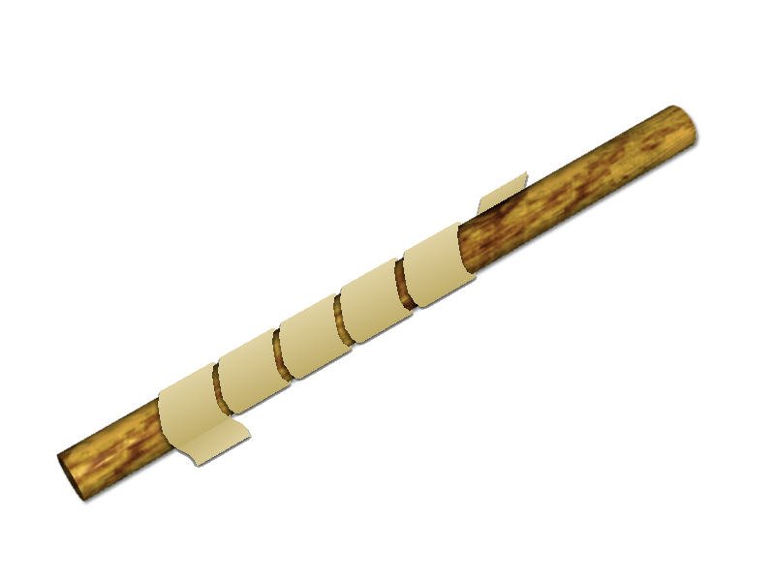
Klassisk kryptografi
Substitution
Transposition

Slide 14
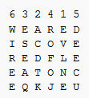
Eksempel på transposition
Kolonne-transposition
Plaintext: WE ARE DISCOVERED. FLEE AT ONCE
Ciphertext: EVLNE ACDTK ESEAQ ROFOJ DEECU WIREE
Nøglen er matrixens størrelse 6x5,
samt kolonnerækkefølgen: 6 3 2 4 1 5

Slide 15
Øvelse
Dan par, krypter en meddelelse og dekrypter den.
Vælg fx en matrix på 5 rækker og 7 kolonner og rækkefølgen 6 3 1 5 2 7 4 eller noget andet valgfrit.

Slide 16
Simpel substitution
ABCDEFGHIJKLMNOPQRSTUVXYZ
CDEFGHIJKLMNOPQRSTUVXYZAB
Plaintext: KOLD VINTER I DK FLYGT
Ciphertext: MQNF XKPVGT K FM HNAIV
Krypter
Dekrypter

Slide 17
Hvorfor er det ikke godt nok?
Brute force
Frekvensanalyse!
Man udnytter at sprog ikke har ens fordeling af bogstaver/lyde.
Engelsk fx:
e 0.12702 t 0.09056 a 0.08167 o 0.07507 i 0.06966 n 0.06749 | s 0.06327 h 0.06094 r 0.05987 d 0.04253 l 0.04025 c 0.02782 | u 0.02758 m 0.02406 w 0.02360 f 0.02228 g 0.02015 y 0.01974 | p 0.01929 b 0.01492 v 0.00978 k 0.00772 j 0.00153 x 0.00150 | q 0.00095 z 0.00074

Slide 18
Moderne kryptografi
Moderne metoder bygger grundlæggende på de samme metoder som transposition og substitution, men med metoder der ”oversætter” hvert bogstav til forskellige bogstaver afhængig af hvor langt i krypteringen man er nået.
De moderne algoritmer er så avancerede at de er svære at køre i hånden, men computeren tager sig fint af det.
Det er relativt svært at gennemskue om en algoritme er sikker, brug derfor altid åbne algoritmer som er uafhængigt verificerede.

Slide 19

Key take-away 2
”Alt hvad du ser kan krypteres…”
”Hvad er der derovre?”
”Det er de hjemmelavede krypteringsalgoritmer. Der må du aldrig gå hen Simba!”

Slide 20
Typer af moderne kryptografi
Symmetrisk kryptering
Asymmetrisk kryptering
Envejsfunktioner og hashing

Slide 21
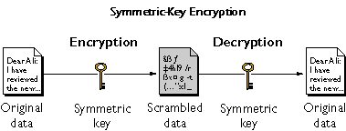
Symmetrisk kryptering
Samme nøgler krypterer og dekrypterer.
Fx AES, DES og Blowfish.

Slide 22
TLS/HTTPS
TLS står for Transport Layer Security og er et lag man kan lægge over HTTP, så man får HTTPS – kan I gætte hvad S’et står for? ☺
Gør flere ting:
Autentificering af websted
Krypteret forbindelse
Beskytter mod:
Man in the middle
Aflytning

Slide 23
Diffie-Hellman Nøgleudveksling
DH gør det muligt at aftale en delt hemmelig nøgle, over en åben, offentlig forbindelse.
Video: https://www.youtube.com/watch?v=YEBfamv-_do

Slide 24
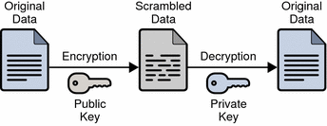
Asymmetrisk kryptering (public key kryptografi)
Man har to nøgler, en til at kryptere og en til at dekryptere.
På denne måde kan man undgå at udveksle nøglen først.
Se video: https://www.youtube.com/watch?v=wXB-V_Keiu8

Slide 25
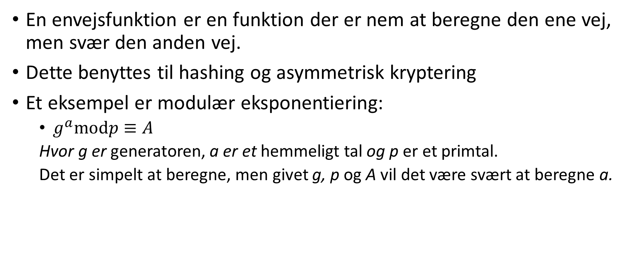
Hashing og envejsfunktioner
En envejsfunktion er en funktion der er nem at beregne den ene vej, men svær den anden vej.
Dette benyttes til hashing og asymmetrisk kryptering
Et eksempel er modulær eksponentiering:
$g^{a}\text{mod}p≡A$
Hvor g er generatoren, a er et hemmeligt tal og p er et primtal.
Det er simpelt at beregne, men givet g, p og A vil det være svært at beregne a.

Slide 26
Hashing
Hash-funktioner er fx MD5 og SHA-1.
De er kendetegnet ved at tage en streng som input - et password - og outputte en værdi af fast bredde.
Det gælder at hvert input har netop en hash-værdi.
Man kan således gemme værdier i en database, på en måde så man kan checke at et password er korrekt, men uden at man kender selve passwordet.
Man tilføjer et tilfældigt tal til hver beregning, kaldet salt, for at undgå at man kan gætte passwords.

Slide 27
Hashing eksempel
SHAKE128("The quick brown fox jumps
over the lazy dog", 256)
-> f4202e3c5852f9182a0430fd8144f0a74b9
5e7417ecae17db0f8cfeed0e3e66e

Slide 28
Key take-away 3
Og Herren sagde til Abraham:
”Du skal altid hashe dine brugeres passwords. I tilgift skal du altid sørge for at tilføje salt med en passende mængde bits, thi at de som vil skade dig ikke skal hacke dine systemer. ”

Slide 29
Key take-away 3
Og Herren sagde til Abraham:
”Du skal altid hashe dine brugeres passwords. I tilgift skal du altid sørge for at tilføje salt med en passende mængde bits, thi at de som vil skade dig ikke skal hacke dine systemer. ”

Slide 30
Adgangskontrol
Adgangskontrol handler om at holde styr på hvem der har adgang til ens system, samt hvad de må/kan gøre.
For at holde styr på hvem der logger på kan man fx bruge passwords og two-factor autentificering (Verified by Visa, NemID).
En ret almindelig måde at holde styr på hvem der har lov til at gøre hvad er filbaserede tilladelse (windows, linux).

Slide 31
Two-factor
Hvad er det?
Hvorfor?
Hvad er mulige riscisi?

Slide 32
Android kodeeksempel
https://github.com/philipkaare/encrypto_sample
Læs README!

Slide 33
Spørgsmål
Jeg kan kontaktes på philip.kaare@gmail.com

